Slide 1

Pemrograman WEB
Pertemuan ke-13

Slide 2

Pengantar
Review Materi
Penanganan Form dengan PHP
Berbagai Cara Penanganan Form
Form Input Type TEXT dan PASSWORD
Form Input Type RADIO
Form Input Type CHECKBOX
Form Input Type COMBO BOX
Form Input Type TEXTAREA
2

Slide 3
Pengantar
Materi
Pengantar Array
Mendeklarasikan dan Menampilkan Array
Fungsi-fungsi Array dalam PHP
Fungsi dalam PHP
3

Slide 4
Pengantar
Prepare
Visual Studi Code
Referensi : PEMPROGRAMAN WEB.pdf dan Pemrograman Web dengan PHP MySQL.pdf
Instal php dan xampp
4

Slide 5
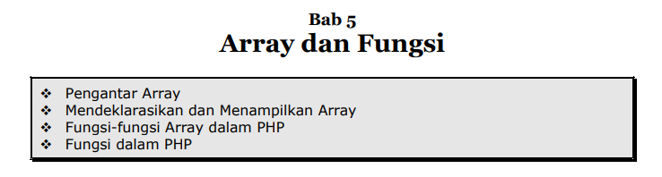
Pengantar
Refer
Pemrograman Web dengan PHP MySQL.pdf
5

Slide 6
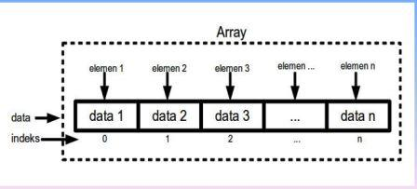
Pengantar
Apa itu Array ?
Array merupakan tipe data terstruktur yang berguna untuk menyimpan sejumlah data yang bertipe sama. Bagian yang menyusun array disebut elemen array, yang masing-masing elemen dapat diakses tersendiri melalui index array. Index array dapat berupa bilangan integer atau string.
6

Slide 7
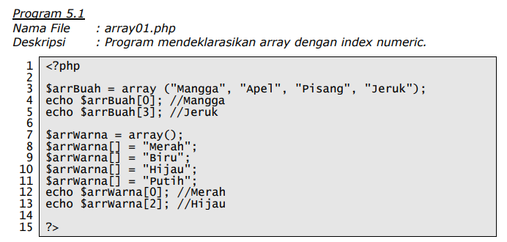
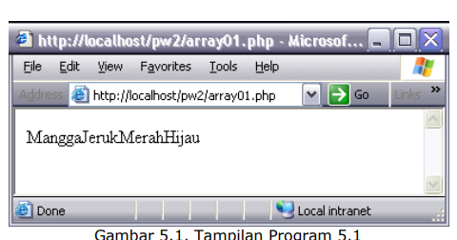
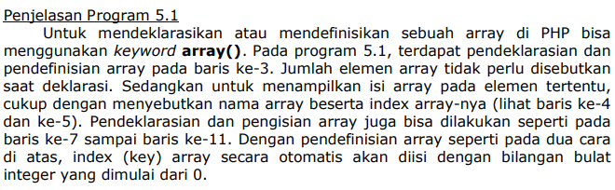
Pengantar
Contoh Array Pada Php
Output
7

Slide 8
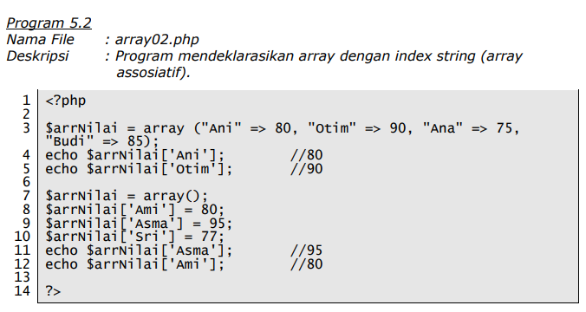
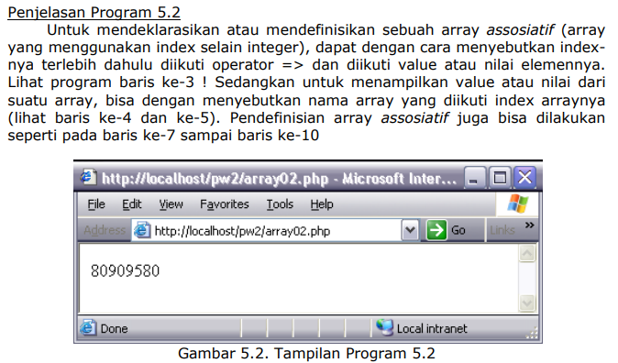
Pengantar
Program mendeklarasikan array dengan index string
8

Slide 9
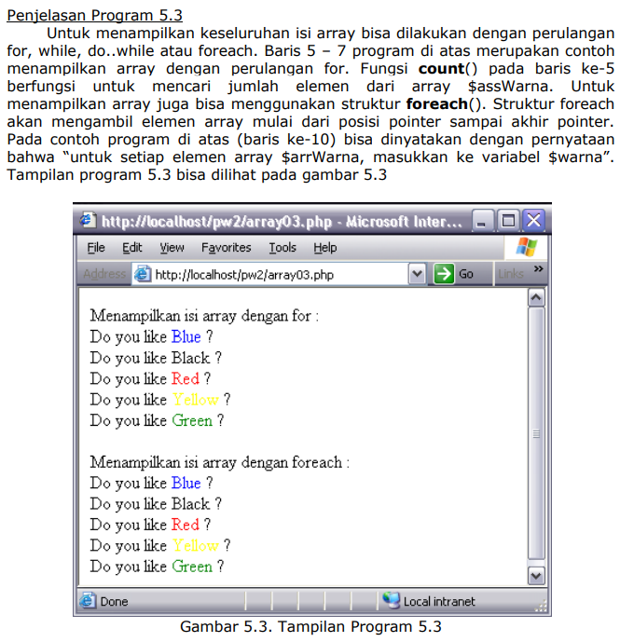
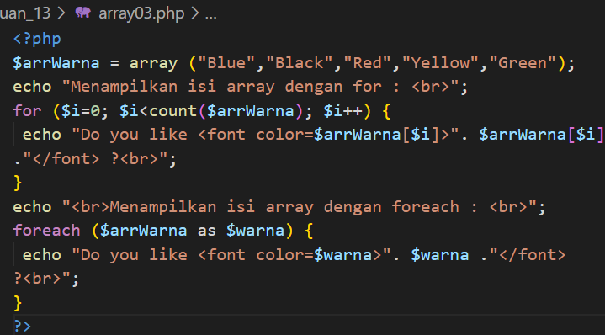
Pengantar
Program menampilkan seluruh isi array dengan index numerik
9

Slide 10
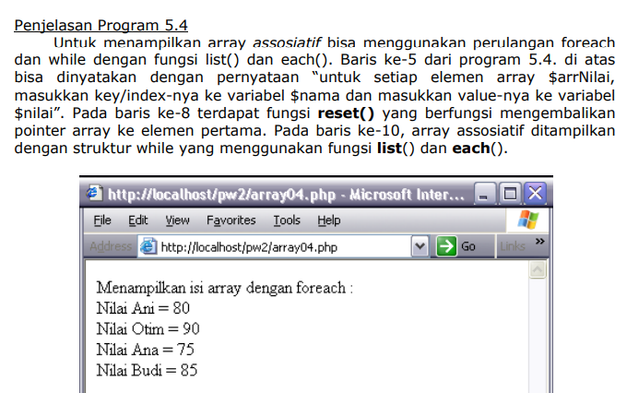
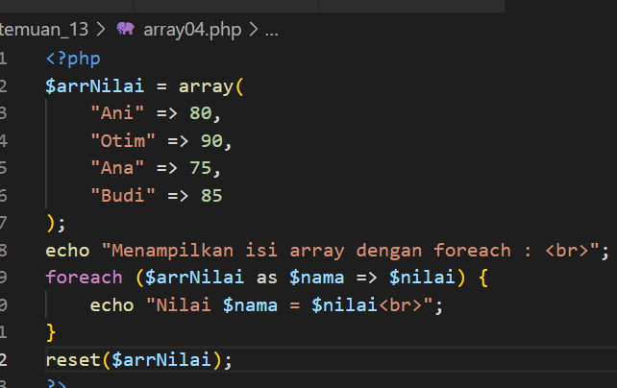
Pengantar
Program menampilkan seluruh isi array
10

Slide 11
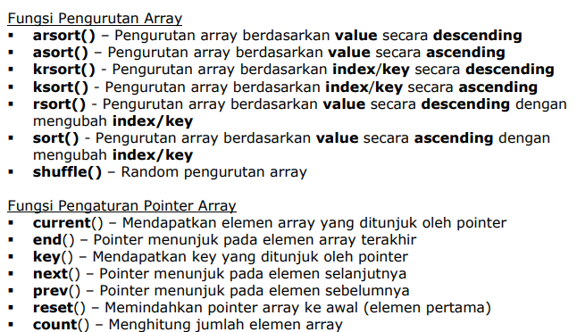

Pengantar
Fungsi-fungsi Array dalam PHP
11

Slide 12
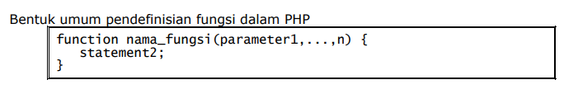
Pengantar
Fungsi dalam PHP
Fungsi (atau Function) di bahasa pemograman adalah kode program yang dirancang untuk menyelesaikan sebuah tugas tertentu, dan merupakan bagian dari program utama. Kita dapat membuat fungsi sendiri, atau menggunakan fungsi yang dibuat oleh programmer lain.
12

Slide 13
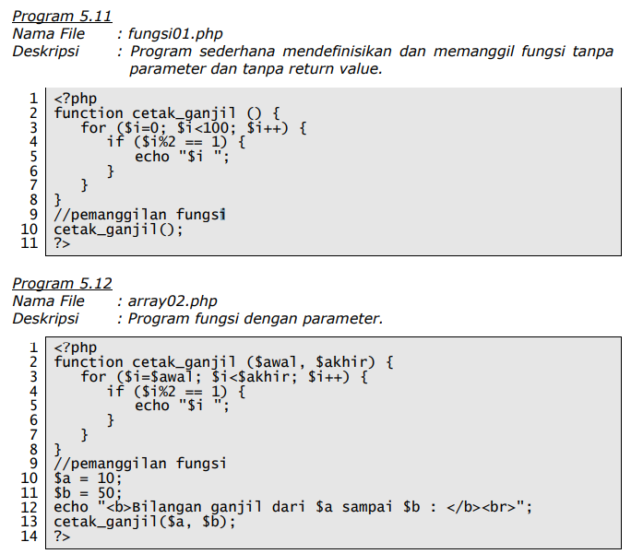
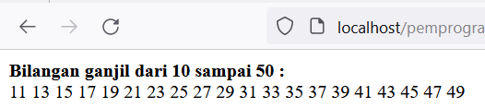
Pengantar
Contoh Fungsi tampa parameter dan dengan parameter
Output
13

Slide 14
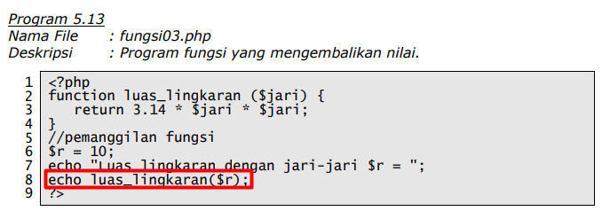
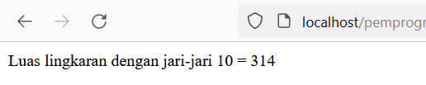
Pengantar
Contoh Fungsi:Program fungsi yang mengembalikan nilai
Output
14

Slide 15

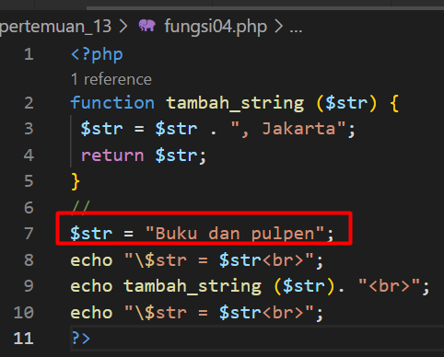
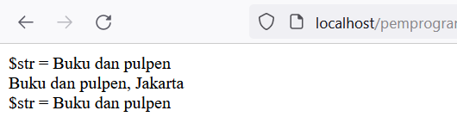
Pengantar
Contoh Fungsi:Program passing by value dalam fungsi
Output
15

Slide 16
Pengantar
Referensi
16

Slide 17

Penutup

